Slide 1
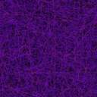
Vzájomná premena
polohovej a pohybovej
energie telesa

Slide 2
Podľa grafu kinetická energia gule:
rastie
klesá
nemení sa
v
A
rastie
t
nemení sa
v
klesá
v
B
C
t
t

Slide 3
Z výšky 1,6 m nad zemou pustíme z ruky loptu, ktorá má hmotnosť 200 g. Aká veľká je pohybová energia lopty tesne pred dopadom na zem?
vo výške 1,6 m
pred dopadom
E_{k} = E_{p}
E_{k} = mgh
E_{k} = 0,2 kg. 10 N/kg. 1,6 m
E_{k} = 3,2 J
h = 1,6 m
m = 200 g = 0,2 kg
E_{k} = ? J
Pohybová energia lopty tesne pred dopadom na zem je 3,2 J.

Slide 4

Guľka kyvadla má hmotnosť 50 g. Pri vychýlení guľky z rovnovážnej polohy ju zdvihneme o 5 cm. Aká bude pohybová energia guľky pri prechode rovnovážnou polohou?
E_{k} = E_{p}
E_{k} = mgh
E_{k} = 0,05 kg.10 N/kg.0,05 m
E_{k} = 0,025 J
m = 50 g = 0,05 kg
h = 5 cm = 0,05 m
g = 10 N/kg
E_{k} = ? J
Pohybová energie guľky pri prechode rovnovážnou polohou bude 0,025 J.
Animácia kyvadla

Slide 5
Guľka sa pohybuje po naklonenej rovine. Hmotnosť guľky je 400 g. Výška naklonenej roviny v mieste, z ktorého sa guľka začala pohybovať, je 20 cm. Urči mechanickú energiu guľky vo výške 15 cm.
vo výške 0,2 m
E = E_{k} + E_{p}
E = 0 + mgh₁
E = 0,4 kg. 10 N/kg. 0,2 m
E = 0,8 J
h₁
h₂
m = 400 g = 0,4 kg
h₁ = 20 cm = 0,2 m
h₂ = 15 cm = 0,15 m
Mechanická energia je pre výšku 20 cm aj 15 cm rovnaká, t.j. 0,8 J.

Slide 6
Guľka sa pohybuje po naklonenej rovine. Hmotnosť guľky je 400 g. Výška naklonenej roviny v mieste, z ktorého sa guľka začala pohybovať, je 20 cm. Aká je pohybová energia guľky vo výške 12 cm.
E = 0,8 J (výpočet v predchádzajúcej úlohe)
h₁
h₂
vo výške 0,12 m
h₃
E_{k} = E - E_{p}
E_{k} = E – mgh₃
E_{k} = 0,8 J – 0,4 kg. 10 N/kg. 0,12 m
E_{k} = 0,32 J
m = 400 g = 0,4 kg
h₁ = 20 cm = 0,2 m
h₃ = 12 cm = 0,12 m
Pohybová energia guľky vo výške 12 cm je 0,32 J.

Slide 7

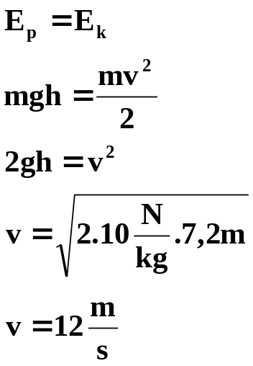
Teleso padá z výšky 7,2 m. Aká bude jeho rýchlosť tesne pred dopadom na zem?
E_{p} = ? J
h = 7,2 m
v = ? m/s
Rýchlosť telesa tesne pred dopadom bude 12 m/s.

Slide 8
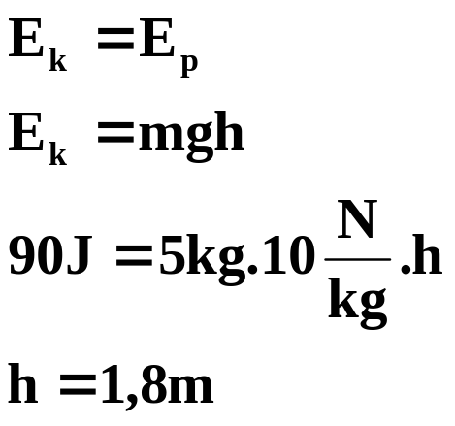
V okamžiku, keď je teleso s hmotnosťou 5 kg vyhodené zvislo nahor, jeho kinetická energia sa rovná 90 J. Do akej výšky vystúpi, ak zanedbávame odpor vzduchu?
E_{p} = ? J
h = ?
E_{k} = 90 J
Teleso vystúpi do výšky 1,8 m.

Slide 9
Podľa grafu potenciálna energia telesa:
rastie
klesá
nemení sa
h
klesá
A
t
nemení sa
h
h
rastie
B
C
t
t

Slide 10
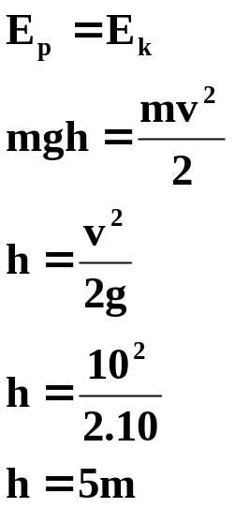
Do akej maximálnej výšky vyletí lopta, ak ju vyhodíme zvislo nahor počiatočnou rýchlosťou 10 m/s?
E_{p} = ? J
h = ?
Lopta vyletí maximálne do výšky 5 m.

Slide 11
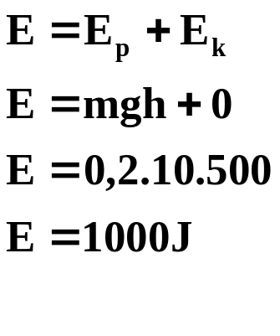
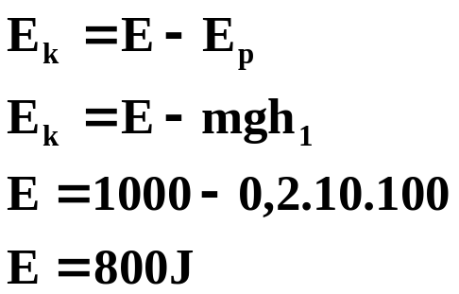

Z výšky 500 m padá kameň s hmotnosťou 200 g. Aká je jeho pohybová energia 100 m pred dopadom na zem? Odpor vzduchu zanedbávame.
E = ? J
h = 500 m
h₁ = 100 m
Pohybová energia kameňa
100 m pred dopadom na
zem je 800 J.

Slide 12
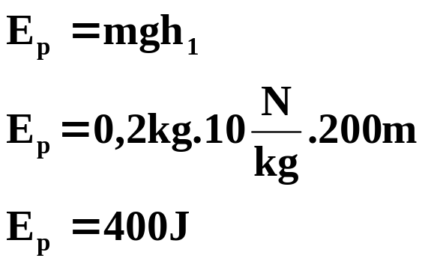
Z výšky 500 m padá kameň s hmotnosťou 200 g. Aká je jeho polohová energia 200 m pred dopadom na zem? Odpor vzduchu zanedbávame.
h = 500 m
h₁ = 200 m
Polohová energia kameňa
200 m pred dopadom na zem
je 400 J.

Slide 13
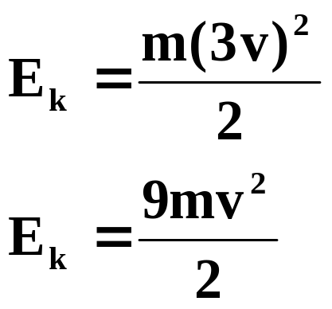
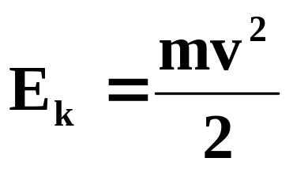
Ak rýchlosť telesa vzrastie 3-krát, koľkokrát vzrastie jeho kinetická energia?
Kinetická energia telesa vzrastie 9-krát.

Slide 14
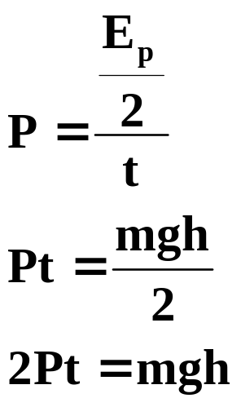
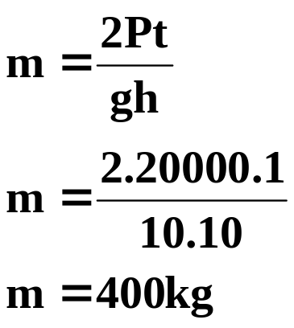
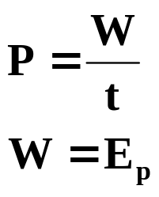
Koľko litrov vody musí spadnúť z výšky 10 m počas 1 s, aby vodné koleso, ktoré padajúca voda poháňa, malo výkon 20 kW? Predpokladáme, že len polovica potenciálnej energie vody je využitá.
Kinetická energia telesa vzrastie 9-krát.

Slide 15
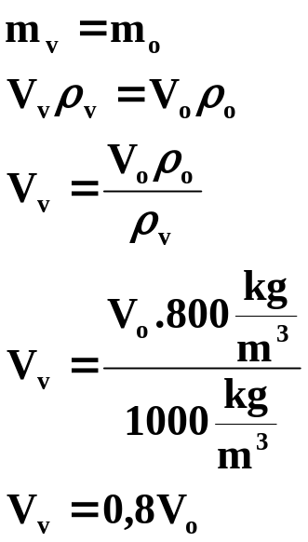
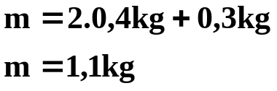
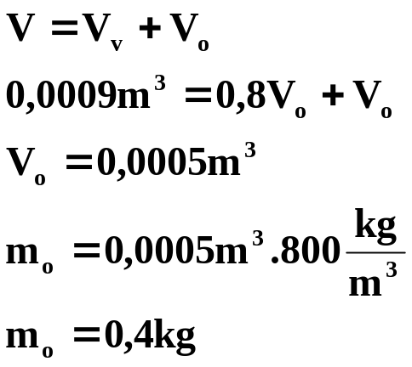
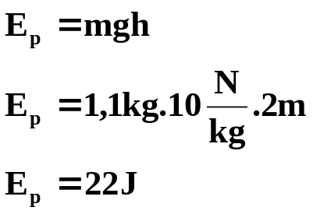
Nádoba s objemom 0,9 l je naplnená vodou a olejom tak, že hmotnosť vody a oleja je rovnaká. Hmotnosť prázdnej nádoby je 300 g. O koľko sa zmenší polohová energia plnej nádoby, ak ju zložíme na zem z výšky 2 m? Hustota oleja je 800 kg/m³.
Polohová energia nádoby sa zmenší o 22 J.

Slide 16
Zdroje:
Janovič J., Chalupková A., Lapitková V.: Fyzika pre 9. ročník základných škôl, SPN, Bratislava 2000

